Slide 1
PUSKESOS SABARA Sabar, Barokah, Sejahtera
Sekretariat : Kantor Balai Desa Putat, Kecamatan Patuk, Kabupaten Gunungkidul

Slide 2
VISI
MEWUJUDKAN PUSKESOS SABARA SEBAGAI SOLUSI MASALAH KESEJAHTERAAN SOSIAL
DENGAN MENJADI PENGHUBUNG MASYARAKAT DAN PEMERINTAH

Slide 3
MISI
Menjadi tempat mengadu dan mencari solusi bagi masyarakat yang bermasalah dengan kesejahteraan sosial
Menjadi perpanjangan tangan pemerintah dalam program pengentasan kemiskinan
Memperbarui data kemiskinan dengan mengetahui spesifik masalah di tengah masyarakat

Slide 4
Program
JD (Jemput Difable)
RC (Ready for Caming)
RP (Report by Phone)

Slide 5
Struktur
Penanggung Jawab : Kepala Desa
Sukardi
Koordinator : Kasi Pelayanan
Sri Wahyuni, S.Kom.
FO (Front Office) : Santi Dwi Purwanti
BO (Back Office) : Feti Oftaviasari, Amd.

Slide 6
MOTTO
MENDEKATI HATI
DAN
BERSAHABAT DENGAN MASYARAKAT

Slide 7
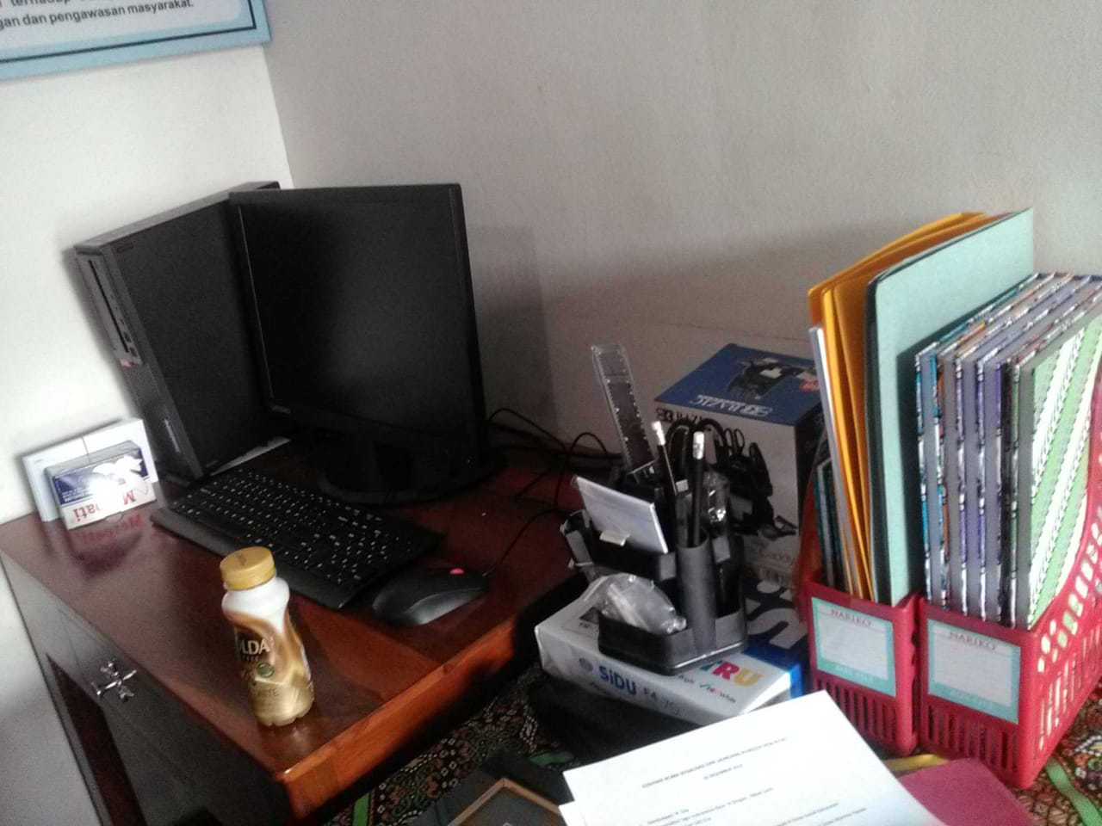
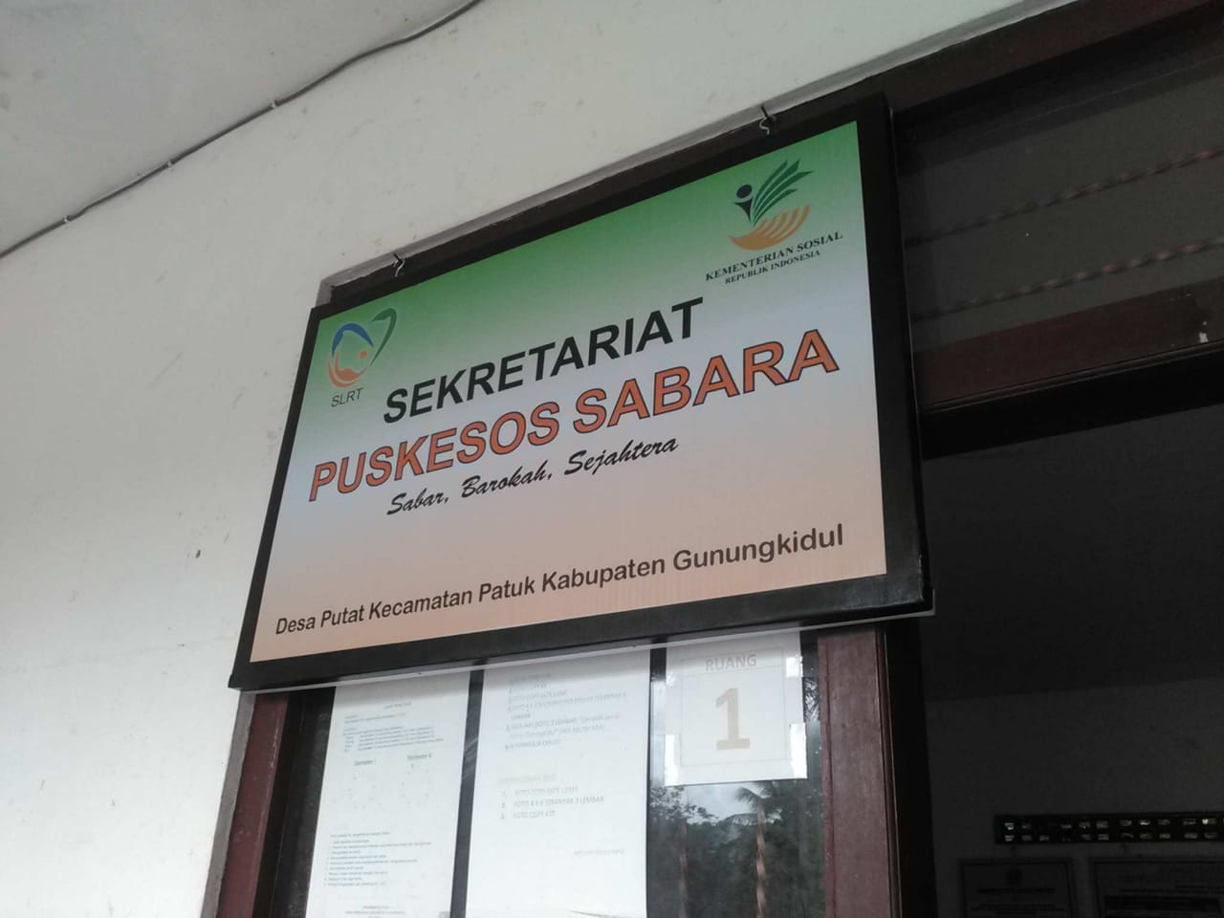
Our prepare (persiapan)

Slide 8
